Slide 1

Naujamiesčio vidurinė mokykla
2014 spalio 20-24 d.

Slide 2
Fluency & English Language Development
Executive Training Institute (ETI) Malta
ESE Building, Paceville Avenue, St.Julian's STJ 3103 - MALTA

Slide 3
Šis kursas idealiai tinka mokytojams, norintiems plėtoti kalbėjimo sklandumą ir bendravimo įgūdžius, ugdyti pasitikėjimą savimi ir turintiems
vidutinio lygio anglų kalbos žinių (A 2+).

Slide 4

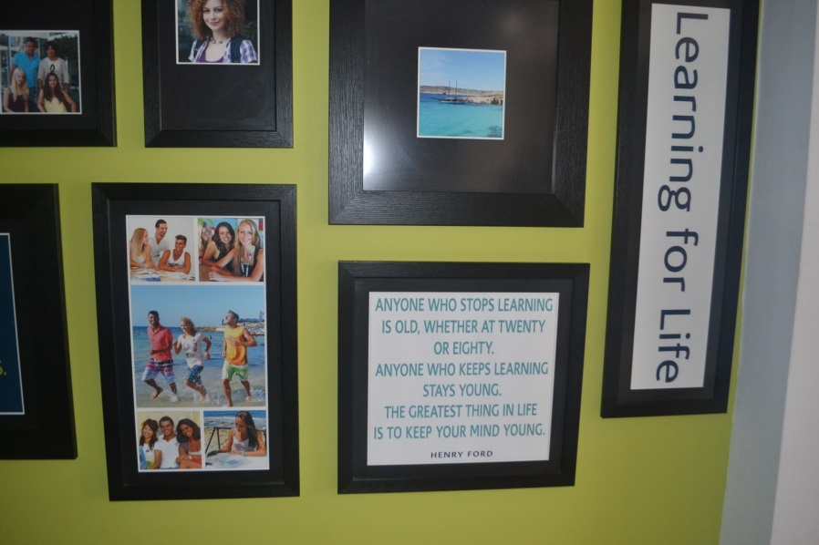

Mokykis visą gyvenimą

Slide 5
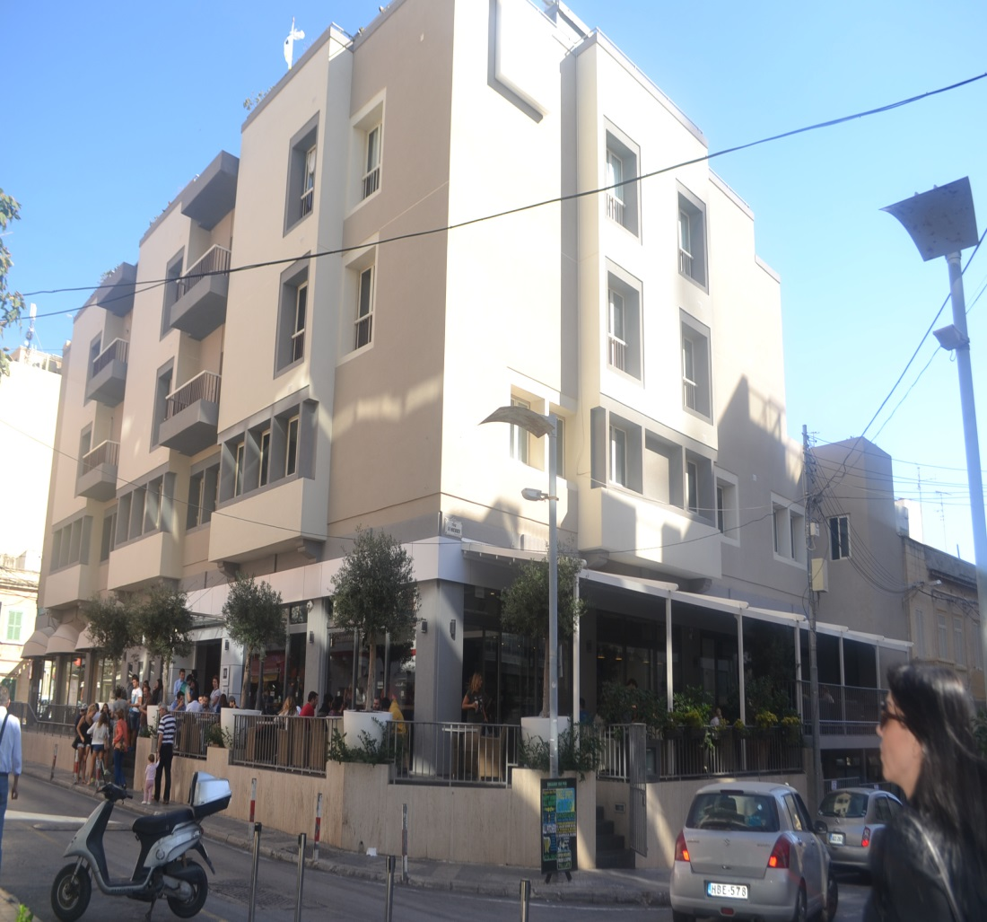
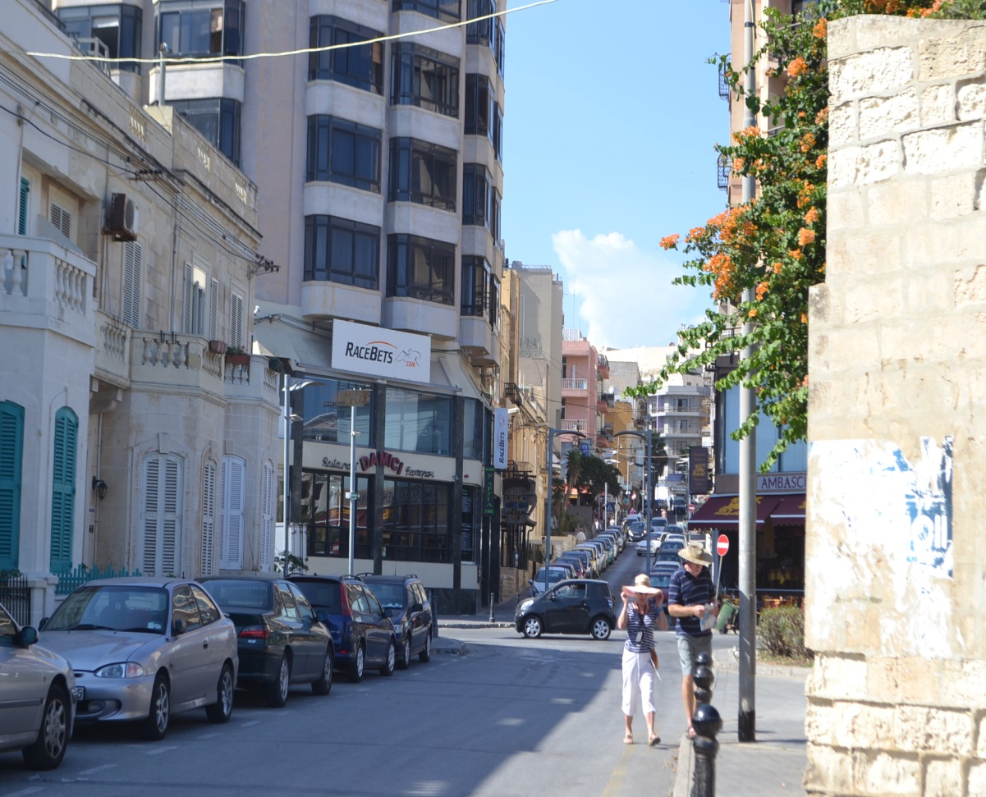
ESI mokykla

Slide 6
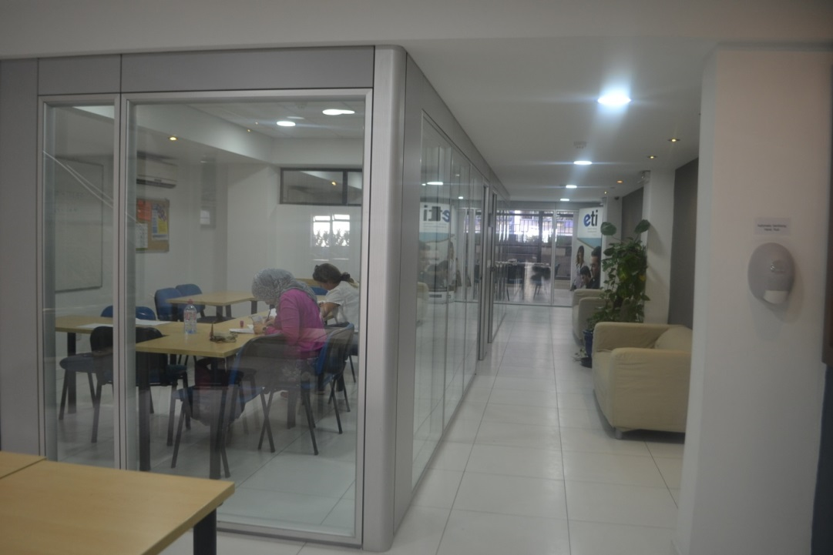
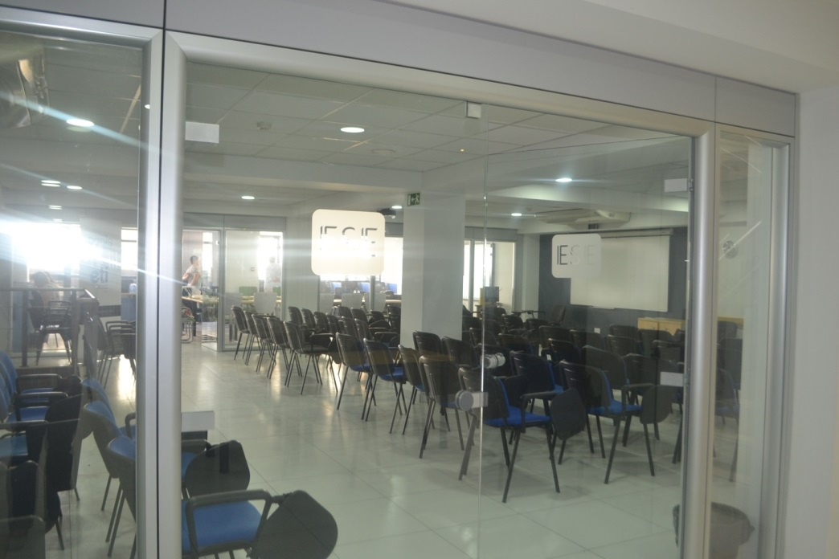
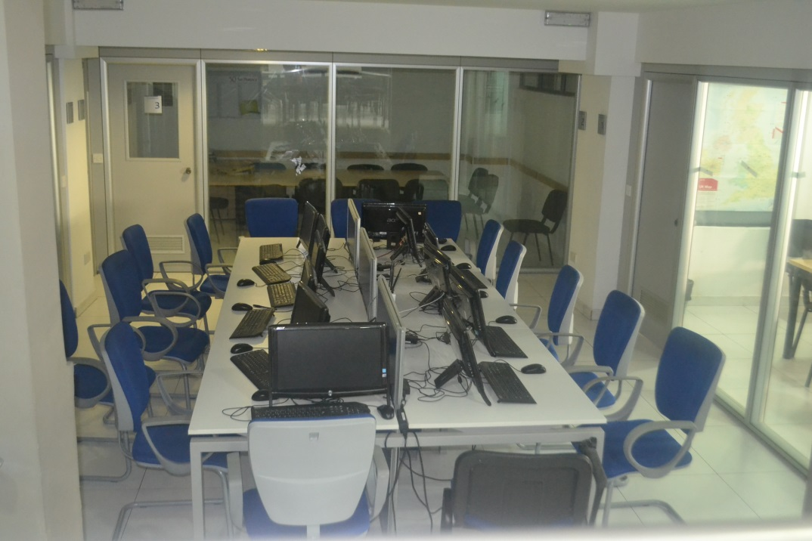
Mokymosi erdvės

Slide 7
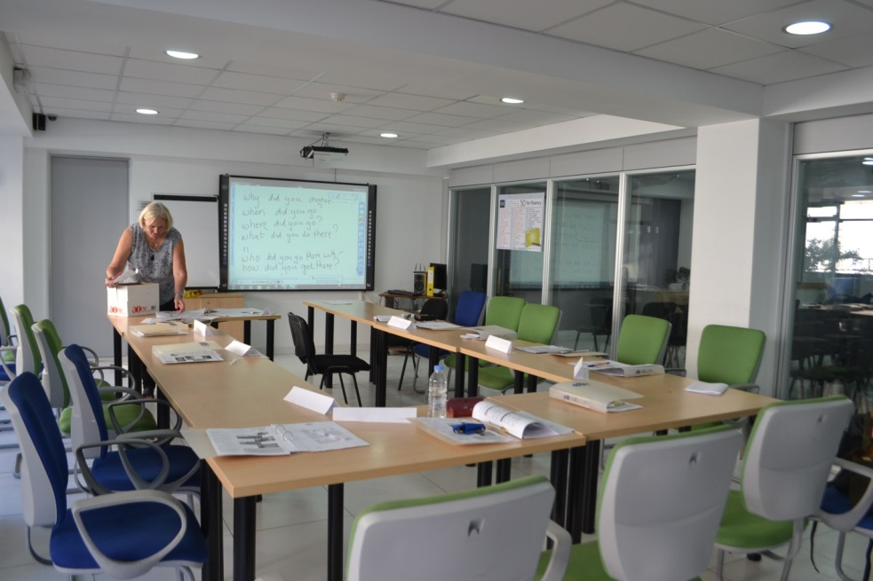
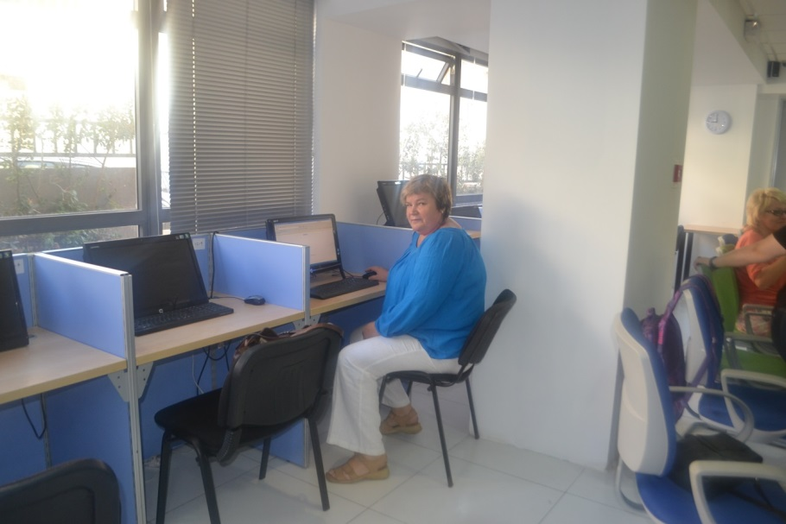
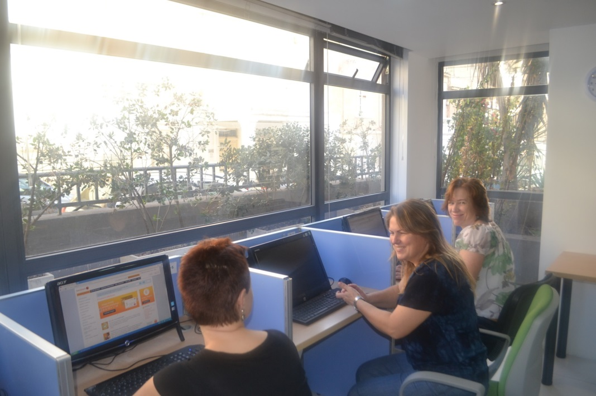
Mūsų klasė

Slide 8
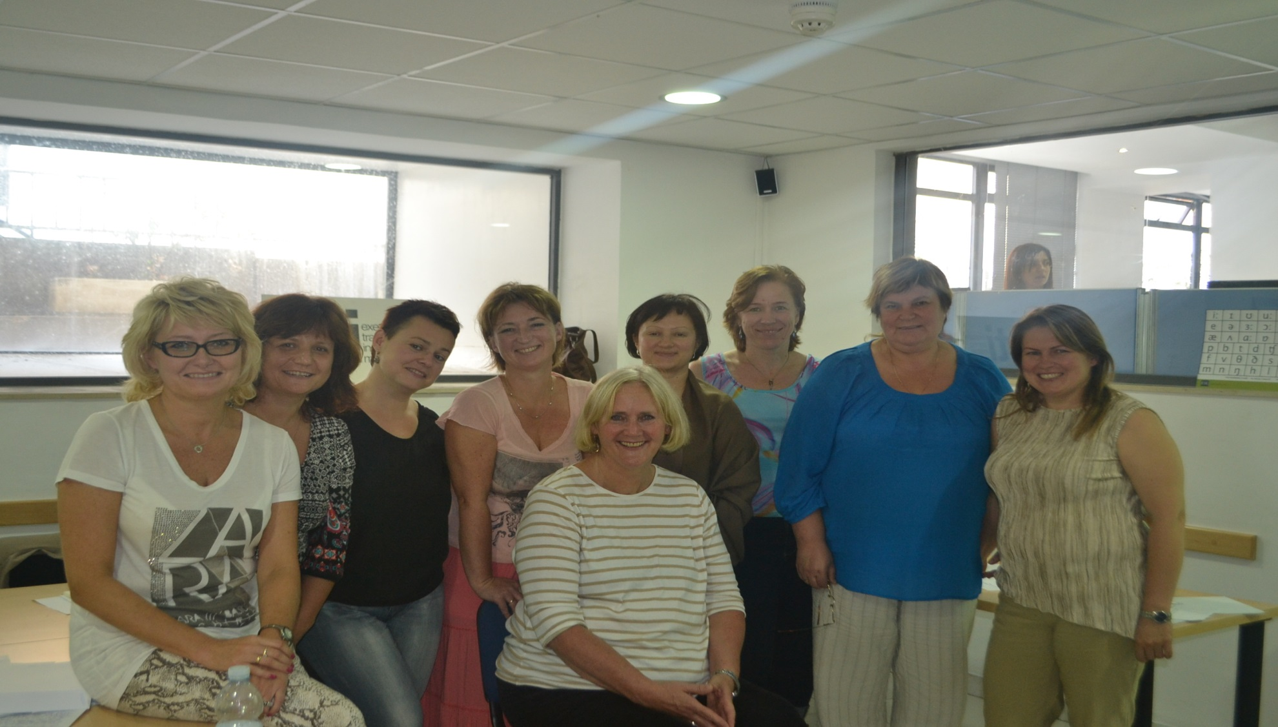
Mūsų grupė

Slide 9
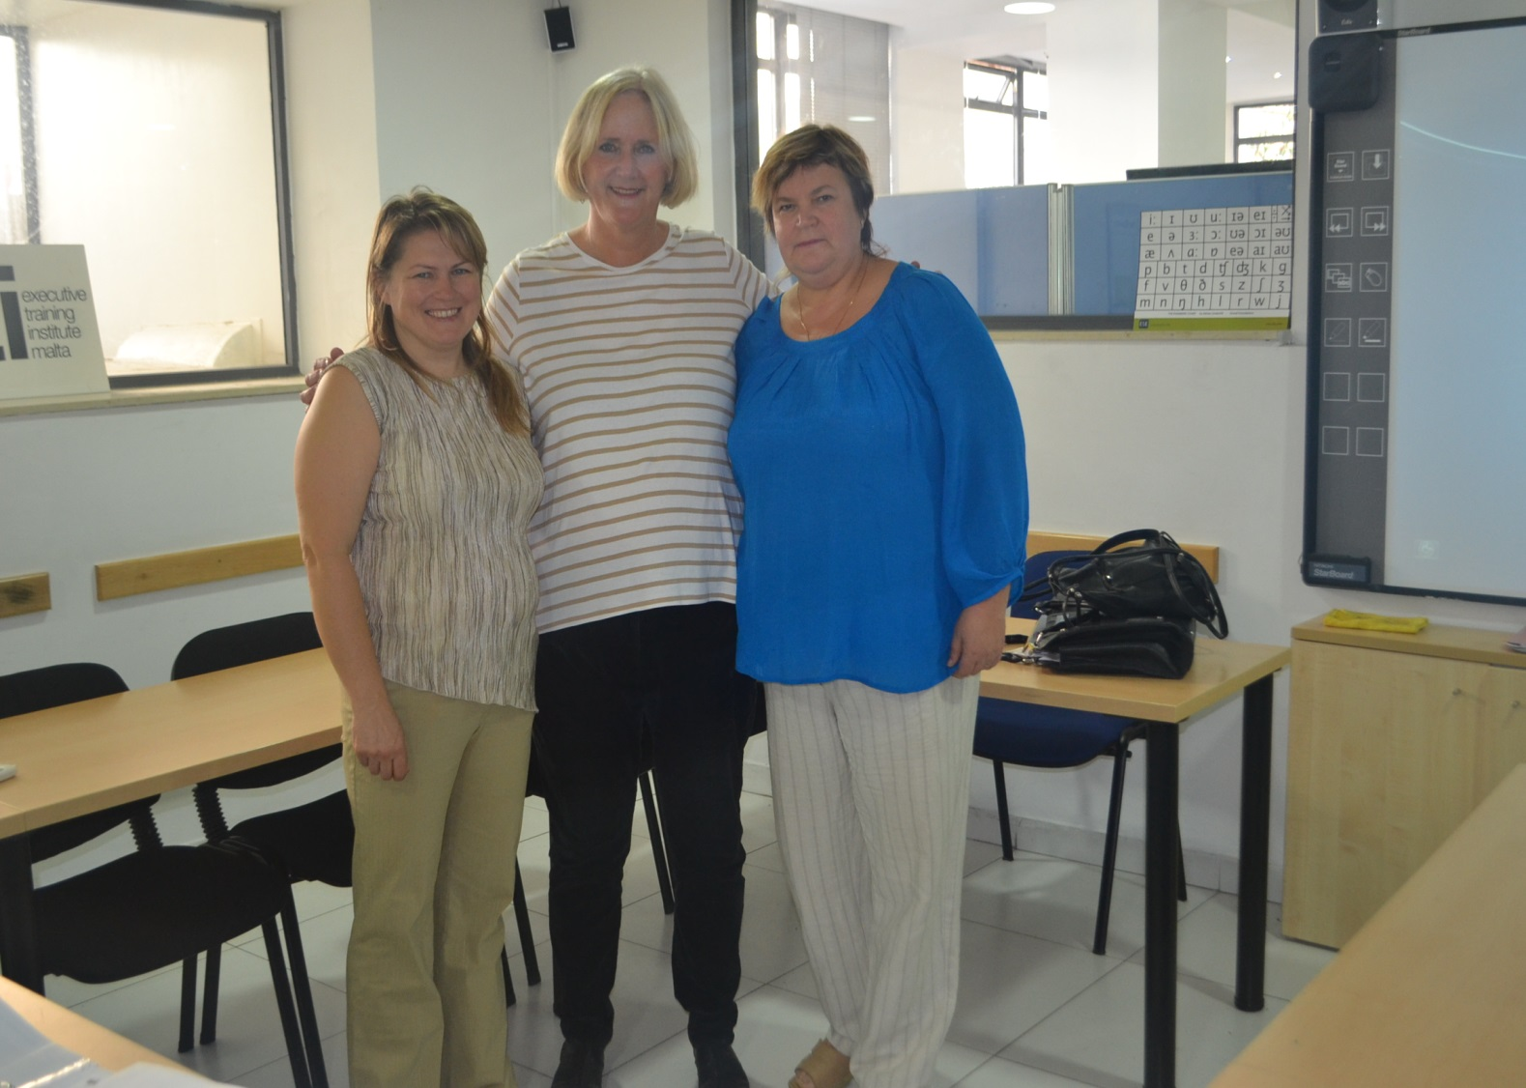
Naujamiesčio vidurinės mokyklos kursantės

Slide 10
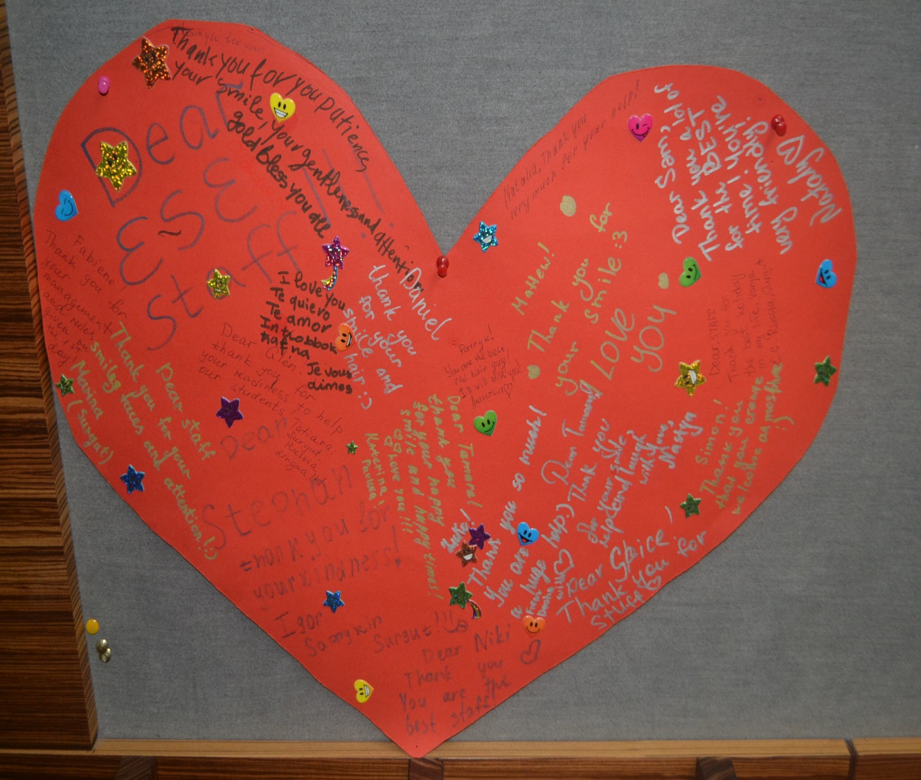
Sėkmingi išklausiusios kursą

